Slide 1
KAMUDA STRATEJİK PLANLAMA
M. Fatih YILDIRIM
27-28.02.2014

Slide 2
BAŞLARKEN SONSÖZ
Planlama amaç değil,
Başarı için yalnızca bir araçtır.

Slide 3
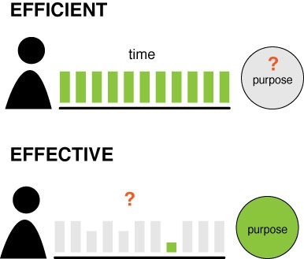
STRATEJİK YÖNETİMİN TEMEL KAVRAMLARI
Etkinlik İşleri doğru yapma
Etkililik Doğru işleri yapma

Slide 4
ETKİNLİK VE ETKİLİLİK
Etkinlik: planlama, kontrol, düşük maliyetler, teknokratik yönetim ve kuruma odaklanma
Etkililik: stratejik düşünce, ürün çeşitlendirme, vizyoner yönetim ve sektörel odaklanma

Slide 5
ETKİNLİK VE ETKİLİLİK
Öyleyse stratejik planlama bir oximoron mudur?
İkisini birden elde edebilir miyiz ya da sadece bunlardan birisine mi odaklanmalıyız?

Slide 6
STRATEJİ
Henry Mintzberg’in 5 P’si
Plan: bilinçli bir şekilde ortaya konulmuş niyetler
Manevra: hızlı değişen dış çevreye uyum
Davranış kalıbı: benzer durumlarda benzer davranışlar
Konumlanma: kurumun kendini nerede gördüğü ya da görmek istediği
Bakış açısı: kurumun tamamı tarafından paylaşılan

Slide 7
STRATEJİ
Strateji:
Amaca odaklanmış kararlar bütünüdür
Uzun döneme odaklanmadır
Değişime yatırım yapmaktır
Riskleri yönetmektir
Sıradışı ve değerli bir pozisyon yaratmaktır
Neyi yapmayacağımızı seçmektir
Kurum faaliyetleri için bir çerçeve çizmektir

Slide 8
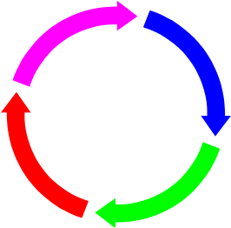
STRATEJİK YÖNETİM DÖNGÜSÜ
İzleme &
Değerlendirme
Stratejik
Planlama
Uygulama
Bütçeleme

Slide 9
STRATEJİK YÖNETİM BELGELERİ
Stratejik Plan (misyon, vizyon, amaç ve hedefler, sonuç göstergeleri)
Performans Programı (kısa vadeli hedefler, çıktı göstergeleri)
İş Planı (faaliyetler, sorumluluklar)
Bütçe (faaliyetler için girdi)
Faaliyet Raporu (neyi başardık?)
İzleme & Değerlendirme Planı (nasıl gidiyoruz?)

Slide 10
STRATEJİK PLANLAMA
Stratejik planlama bir kuruluşun sistemli ve disiplinli bir şekilde kendisini nasıl tanımladığını, neler yaptığını, yaptığı işleri niçin yaptığını ve ulaşmayı arzu ettiği durumu değerlendirmesi ve şekillendirmesi ile bunlara rehberlik eden temel karar ve eylemleri üretmesidir. (Bryson)

Slide 11
KURULUŞ DÜZEYİNDE STRATEJİK PLANLAMA
Stratejik planlama; kuruluşların mevcut durum, misyon ve
temel değerlerinden hareketle
bir vizyon oluşturmaları,
bu vizyona uygun amaç ve hedefler belirlemeleri
ölçülebilir göstergeler geliştirerek başarılarını izleme ve değerlendirmeleri
sürecini ifade eden katılımcı bir planlama yaklaşımıdır.

Slide 12
STRATEJİK PLANLAMA
Gelecekte nelerin başarılacağına ilişkin önceliklerin belirlenmesi sürecidir
Neyi yapacağımıza ve neyi yapmayacağımıza ilişkin kararlar alınmasına yardımcı olur
Bütün çalışanları bir plan etrafında kuruluşu yönetme hususunda bir araya getirir
Kaynakların nerelere dağıtılacağına ilişkin bir çerçeve oluşturur

Slide 13
STRATEJİK PLANLAMANIN TEMELLERİ
Süreklilik: değişen şartlara uyum
Sistematik: üzerinde düşünülmüş belirli metotlar
Süreç: bazen süreci yaşamak da sonuçlar kadar önemli
Paydaşlar: değişime önem veren doğru insanları dahil etmek
Kararlar: öncelikler ve kaynaklar belirlenmeli
Sonuçlar: amaçlar ve topluma yararları belirlenmeli
Ölçme: başarı için sonuçlar ölçülmeli

Slide 14
STRATEJİK PLANLAMA
Alice: Lütfen söyler misin, hangi yoldan gitmeliyim?
Kedi: Bu büyük ölçüde nereye ulaşmak istediğine bağlı.
Alice: Nereye gideceğim çok da fark etmez.
Kedi: O zaman hangi yolu takip edeceğin de fark etmez.
Alice: ‘… bir yere ulaştığım sürece…’ diye açıklar.
Kedi: Şüphe yok ki bunu yapabilirsin, çok yürümeyi göze aldığın sürece…

Slide 15
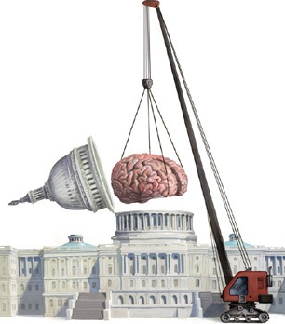
KAMUDA STRATEJİK PLANLAMA
Kamu Yönetiminde Değişim
3 açık: Bütçe, performans ve güven
Krizler
Kamu beklentisinin artması
Uluslararası etkileşim

Slide 16
YENİ KAMU YÖNETİMİ
Temel fikir: Özel sektör başarılı; kamu değil
Bu yüzden kamu da özel sektöre benzer yöntemler kullanmalı
Osborne, D. ve Gaebler, T. (1992), "Reinventing Government: How the Entrepreneurial Spirit is Transforming the Public Sector"
Düzenleyici, toplumca sahiplenen, rekabetçi, misyon temelli, sonuç odaklı, yararlanıcı taleplerine duyarlı, girişimci, ademi merkeziyetçi, pazarı dikkate alan
Yeni Kamu Yönetimi konsepti

Slide 17
KAMU YÖNETİMİNDE DEĞİŞİM
Yeni Kamu Yönetimi Yaklaşımı
Belirgin amaçlar ve sonuçlardan sorumluluk
Esneklik
Vatandaş-müşteri-tercih
Şeffaflık
Hesap verebilirlik

Slide 18
KAMU KURULUŞLARINDA SP’YE İLİŞKİN ÖNEMLİ HUSUSLAR
Çıktılardan ziyade sonuçlara odaklanma
Kuruluştan ziyade sektöre odaklanma
GZFT çok da yardımcı olmayabilir
İçsel ve dışsal faktörler arasında geçişkenlik
Politik çevreye daha çok dikkat edilmelidir
Diğer kuruluşların SP’lerine dikkat edilmelidir
Paydaşlar çok önemlidir
Çoğu zaman yalnızca uluslararası karşılaştırmalar mümkündür

Slide 19
KAMUSALLIK – KAMU VE ÖZEL KURULUŞLAR ARASINDAKİ FARKLAR
Çevresel faktörler
Kamu hizmetleri için bir piyasa yok
Piyasa sinyali yok
Rekabet yok
Daha katı mevzuat baskısı
Politik baskı
Politikacılar
Lobi grupları
Çıkar odakları

Slide 20
KAMUSALLIK – KAMU VE ÖZEL KURULUŞLAR ARASINDAKİ FARKLAR
Çevre ve kuruluş etkileşimi
Kamu menfaati
Adil hizmet
Açıklık
Hesap verebilirlik
Organizasyonel süreçler
Amaç karmaşası
Çok sayıda amaç
Değerler
Performans ve ücret arasındaki zayıf ilişki

Slide 21
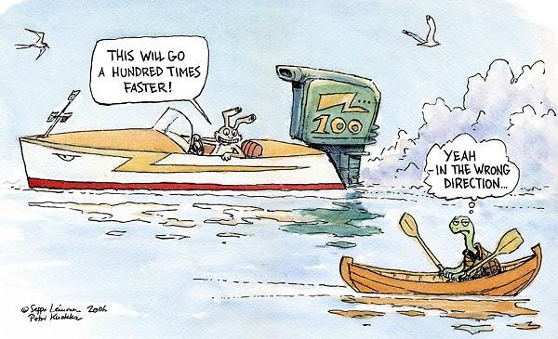
SONUÇ OLARAK…

Slide 22
NEDEN STRATEJİK PLANLAMA
Değişimi planlama
Gelecek temelli
Politika geliştirme kapasitesinin artırılması
Stratejik yönelim ortaya koyma
Kısa ve orta vadeden uzun vadeli planlamaya geçiş
Somut, sonuç bazlı yönetim yaklaşımı
Sonuçlara, performansa ve ölçülebilir sonuçlara odaklanma
Bütçe ile plan, program ve politikalar arasındaki bağlantıyı güçlendirme

Slide 23
NEDEN STRATEJİK PLANLAMA
Kaynak dağılımına yardımcı olma
Kuruluşlar, politika yapıcılar ve halk için referans belge
Vatandaş-yararlanıcı memnuniyetine katkıda bulunma
Gerçek ve veriye dayalı yönetime katkıda bulunma
Çalışanlar arasında takım çalışmasını vurgulama
İletişime katkı
Katılımcılık, şeffaflık ve hesap verebilirliği hayata geçirme
Sürekli gelişme

Slide 24
DERSLER
Yalnızca bir belge değil; aynı zamanda süreç ve yaklaşım
Yönetim kültüründe değişim
Katılım ve sahiplenme sürecin her aşamasında önemli
Zaman alıcı
Veri eksikliği
Kapasite geliştirme
Stratejik plan ve bütçe arasındaki bağlantı
Üst çerçeve: üst politika belgeleriyle ilişki ve uyum

Slide 25
STRATEJİK PLANLAMA MODELİ
Temel Sorular
Neredeyiz?
Nerede olmak istiyoruz?
Nasıl ulaşacağız?
İlerlememizi ve başarımızı nasıl ölçeceğiz?

Slide 26
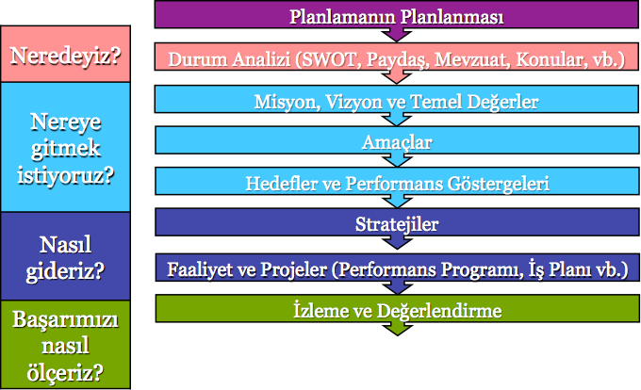
TEMEL BİLEŞENLER

Slide 27
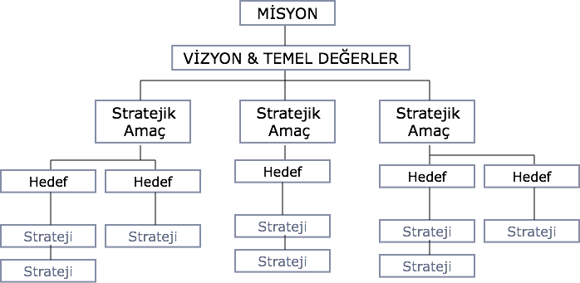
UYUM VE İLİŞKİLER

Slide 28
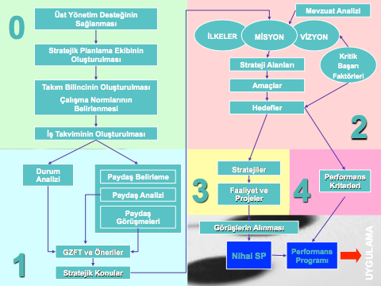

Slide 29
SENARYO ANALİZİ
Gerçekleşmesi muhtemel alternatif gelecek koşullarının hazırlanması ve çalışılmasıdır
Genellikle orta ve uzun vadeli strateji analizi ve planlamasında kullanılan bir tekniktir
Gerçekçi, esnek ve yaratıcı poltika ve stratejilerin belirlenmesinde kullanılır
Örneğin dünya/sektörün 2020 ya da 2030’larda nasıl olacağını anlatan hikayelerdir

Slide 30
SENARYO ANALİZİ
Senaryo analizinde üç temel hususa dikkat edilmelidir
Model kalitesi
Veri kalitesi
Senaryo ekibi kalitesi

Slide 31
İKİ EKSEN YÖNTEMİ
Gelecekte belirli bir konuya etki etmesi yüksek ihtimal olan iki değişken kullanılarak dört farklı, zıt senaryo üretilmesine imkan vermektedir
Değişkenlerin gerçekleşme ihtimali yüksen olan ve yüksek belirsizlik içerenlerden seçilmesi önemli
Bu iki değişkene göre dört farklı alanda senaryolar hikayeleştirilir

Slide 32
İKİ EKSEN YÖNTEMİ
Değişken 1 +
Senaryo 1
Senaryo 2
Değişken 2 -
Değişken 2 +
Senaryo 4
Senaryo 3
Değişken 1 -

Slide 33
VİZYON

Slide 34
VİZYON
Uzun vadeli ve genel amacı yansıtır
Arzulanan geleceğin bir resmidir
Çalışanları ve karar alıcıları ilerlemeye teşvik eder
İlham verici ancak gerçekçidir
Kısa ve hatırda kalıcıdır

Slide 35
VİZYON BİLDİRİMİ İÇİN SORULAR
Kuruluşun ideal geleceği nedir?
Kuruluş; çalışanları ve vatandaşlar tarafından nasıl algılanmak istiyor?
Hesap verme sorumluluğunu taşıyan siyasi ve idari otoriteler nasıl bir gelecek öngörüyor?

Slide 36
VİZYON ÖRNEKLERİ
Çok iyi yetişmiş yeterli sayıda personelle,
Kurumsallaşmamızı tamamlayarak,
Verimliliği esas alarak,
Teknoloji kullanımına öncelik tanıyarak,
Plan ve projeye önem vererek,
Şeffaflık ve katılımcılığı ön planda tutarak,
hizmette dünya standartlarına ulaşmaktır.

Slide 37
VİZYON ÖRNEKLERİ
Güvenilir ve konforlu ulaşım hizmeti veren,
Gelişmiş teknolojileri kullanan,
Gerçekçi, insana ve çevreye duyarlı karayolu projeleri üreten,
Güçlü bir mali yapıya sahip,
Gülümseyen çalışanlara ve çağdaş yönetime sahip
bir kuruluş olmaktır.

Slide 38
VİZYON ÇALIŞMASI

Slide 39
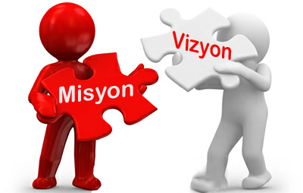
MİSYON VE TEMEL DEĞERLER

Slide 40
MİSYON
Bir kuruluşun kapsamlı amacı
Varoluş nedeni
Ayırt edici rol ve sorumluluklar

Slide 41
MİSYON İFADESİ
Biz kimiz?
Ne yapıyoruz?
Kimin için yapıyoruz?
Neden kamu kaynakları bu iş için tahsis edilmiş?

Slide 42
MİSYON İFADESİ
Ne üretiyoruz?
Nasıl sunuyoruz?
Kim kullanmakta?

Slide 43
MİSYON
Çalışanların, özellikle misyonu gerçekleştirmede etkili rol alanların kuruluşta çalışma istek ve motivasyonunu belirlemede açıklık sağlar
Kuruluşta karar alıcılara bir temel teşkil eder
Kuruluş faaliyetlerinin felsefesini, faaliyetlere ilişkin temel değerleri ve inançları yansıtır

Slide 44
MİSYON ÖRNEKLERİ
Kayseri Büyükşehir Belediyesi; Kayseri’de nefes alanların ekonomik, sosyal ve kültürel şartlara bağlı her türlü ihtiyacını kanunlarla verilen görev ve yetkiler çerçevesinde adil, hızlı ve kaliteli biçimde karşılayarak hayatı kolaylaştırır.

Slide 45
MİSYON ÖRNEKLERİ
Türkiye’nin ekonomik, sosyal ve kültürel gelişmesini katılımcı,
bütüncül ve stratejik bir yaklaşımla hızlandırmak, dengeli ve
sürdürülebilir kılmak amacıyla;
Makro, bölgesel, sektörel, tematik ve kurumsal plan, program, politika ve stratejilerin uygulamasını yönlendirmek, koordine etmek, izlemek ve değerlendirmek,
Stratejik önceliklere göre kamu kaynak tahsis sürecini yönetmek,
Hükümete müşavirlik yapmaktır.

Slide 46
MİSYON KONTROL LİSTESİ
TEST SORULARI | #1 | #2 | #3 | #4 | #5
Ne tür işler yapıldığını açık bir şekilde ifade etmekte mi?
Çalışanlar misyonda kendi katkılarını görebiliyorlar mı?
Amaçlara açık bir biçimde dayanak oluşturabilir mi?
Kim olduğumuza, kimin için çalıştığımıza ve işimizin önemine cavap veriyor mu?
Basında misyonunuzu görmek sizi utandırır mı?
Arzu ettiğimiz sonuçları ifade etmekte midir?

Slide 47
TEMEL DEĞERLER
Kuruluşun misyonunu gerçekleştirmede nasıl yönetileceğini
tanımlayan ilkelerdir.
Kuruluş çalışmalarına temel teşkil eden değerler, standartlar ve idealler
Çalışanlarca benimsenen değerler ve inançlar
Karar alma, seçim yapma ve strateji belirleme süreçlerine rehberlik
Çalışma felsefesi

Slide 48
TEMEL DEĞERLER ÖRNEKLERİ
Sürekli gelişme
Şeffaflık
Hesap verebilirlik
Takım çalışması
Esnek çalışma
Uzmanlık
Yenilikçilik
Vatandaş odaklılık

Slide 49
KALKINMA BAKANLIĞI TEMEL DEĞERLERİ
ÇALIŞANLAR | SÜREÇLER | ÇIKTILAR
Yeniliğe açık olma | Uzmanlığı esas alma | Değerlendirmelerde doğruluk ve güven
Toplumsal duyarlılık | Bütüncül bakış açısı | Nesnellik
Uzlaşmacı olma | Öğrenmeyi esas alma | Güncel veriler içerme
Paylaşımcılık | Katılımcı kurum kültürü | Kıt kaynakları optimal kullanma
 | Çok boyutlu yaklaşım | Problem çözücü olma

Slide 50
MANTIK ZİNCİRİ
Vatandaşların/Yararlanıcıların yaşamlarında neyi değiştirmek istiyoruz?
Faaliyetlerimizle amaçlarımızı nasıl ilişkilendirebiliriz?
Eğer-sonra ilişkisi
Ne olmuş soruları
Sonuçları modelleme

Slide 51
MANTIK ZİNCİRİ
Amaçlar (Etkiler)
Toplumdaki uzun vadeli yaygın gelişme
Sonuçlar
Sonuçlar
Çıktıların yararlanıcılar üzerindeki orta vadeli etkileri
Çıktılar
Üretilen ürün ve hizmetler
Uygulama
Faaliyetler
Girdileri çıktılara dönüştürmek için yapılan işler
Girdiler
Mali, beşeri, teknolojik kaynaklar

Slide 52
MANTIKSAL ÇERÇEVE
Mantık
müdahalesi
Nesnel olarak
doğrulanabilir
göstergeler
Kaynak
doğrulama
Varsayımlar
Nihai hedefler
Proje amacı
Sonuçlar
Faaliyetler
Araçlar
Maliyetler
Ön koşullar

Slide 53
MANTIK ZİNCİRİ
Amaçlar (Etkiler)
Kalkınma planı - Uzun vadeli
Sonuçlar
Sonuçlar
Stratejik plan - Orta vadeli
Çıktılar
Performans prgramı - Kısa vadeli
Uygulama
Faaliyetler
İş planı - Kısa vadeli
Girdiler
Bütçe - Kısa vadeli

Slide 54
ÖRNEK: YETİŞKİN OKURYAZARLIĞI
Amaçlar (Etkiler)
Daha yüksek gelir düzeyi; daha
nitelikli işlere giriş
Sonuçlar
Sonuçlar
Okuryazarlık becerilerinde artış; daha fazla iş fırsatı
Çıktılar
Okuryazarlık kursunu tamamlayan
yetişkin sayısı
Uygulama
Faaliyetler
Okuryazarlık kursu
Girdiler
Kurs yeri, eğitici, araç-gereç

Slide 55
ÖRNEK: ANNE ÖLÜM ORANI
Amaçlar (Etkiler)
Anne ölüm oranında azalma
Sonuçlar
Gebe kadınların %80’i doğumlarını sağlık merkezlerinde gerçekleştirdi
Sonuçlar
Çıktılar
Doğum öncesi gerçekleştirilen ücretsiz ev ziyareti sayısı
Uygulama
Faaliyetler
Planlanan ev ziyaretleri
Girdiler
Hemşire, eğitim materyalleri, broşür

Slide 56
ÇALIŞMA
Vizyonumuza ulaşabilmek için yakın gelecekte hangi sonuçları elde etmeliyiz?

Slide 57
SMART
Spesific (Spesifik)
Measurable (Ölçülebilir)
Attainable (Ulaşılabilir)
Result oriented (Sonuç odaklı)
Time bounded (Zaman sınırlı)

Slide 58
DURUM ANALİZİ

Slide 59
DURUM ANALİZİ
Mevzuat analizi
İç çevre analizi
Dış çevre analizi
GZFT analizi
Paydaş analizi
Problem analizi
Senaryo analizi
Risk analizi

Slide 60
İÇ ÇEVRE ANALİZİ
Kurumsal yapı
İnsan kaynakları
Mali kaynaklar
Teknoloji altyapısı
Kurumsal kültür

Slide 61
MEVZUAT ANALİZİ
Kuruluşun görev ve sorumlulukları
Kuruluşun yetkileri
Misyonumuzu hangi mevzuat tanımlamakta?
Hangi mevzuatı göz önünde bulundurmalıyız?

Slide 62
MEVZUAT ANALİZİ
Mevzuatı listeleyin
Sorumlulukları belirleyin
Mevzuattan kaynaklı görevleri uygun bir şekilde gerçekleştirebiliyor muyuz?
Eğer gerçekleştiremiyorsak neler yapmalıyız?
Mevzuat değişikliği gerekli midir?

Slide 63
DIŞ ÇEVRE ANALİZİ

Slide 64
PEST(LE) ANALİZİ
Dış çevrenin değerlendirilmesinde kullanılabilir.
Politik
Ekonomik
Sosyal
Teknolojik
Legal
Ekolojik

Slide 65
FT: PEST YÖNTEMİ
 | OLASILIK | ETKİ YÖNÜ
Politik
Ekonomik
Sosyal
Teknolojik

Slide 66
GZFT ANALİZİ
GZFT analizi kuruluşun Güçlü ve Zayıf yanları ile dış çevreden kaynaklı Fırsat ve Tehditleri belirlemede ve analiz etmede kullanılan bir tekniktir.

Slide 67
GZFT ANALİZİ
G, Z içsel
Gerçekleşmiş
F, T dışsal
Gerçekleşmemiş
G
T
F
Z

Slide 68
GZFT MATRİSİ
 | GÜÇLÜ YÖNLER | ZAYIF YÖNLER
FIRSATLAR | G-F Stratejileri | Z-F Stratejileri
TEHDİTLER | G-T Stratejileri | Z-T Stratejileri

Slide 69
GZFT ANALİZİ - SONUÇ
İç ve dış çevrenin birlikte analiz edilmesinde iyi bir araçtır
GZFT unsurlarının uzun bir listesi karışık olabilir
Kamu kuruluşları için iç ve dış faktörler arasında büyük bir gri alan olabilir
GZFT unsurlarının eşleştirilmesi çoğu zaman strateji belirlemede kullanılamayabiliyor

Slide 70
PAYDAŞ ANALİZİ

Slide 71
PAYDAŞ ANALİZİ
Kuruluştan doğrudan ya da dolaylı; olumlu ya da olumsuz
etkilenen veya kuruluşu etkileyen kişi, grup ya da diğer
kuruluşlardır.
İç paydaşlar
Dış paydaşlar
Yararlanıcılar
Diğer dış paydaşlar

Slide 72
PAYDAŞ ANALİZİ
Paydaşların belirlenmesi
Paydaşların önceliklendirilmesi
Paydaşların değerlendirilmesi
Paydaşların katılım yöntemlerinin belirlenmesi

Slide 73
PAYDAŞ BELİRLEME FORMU
PAYDAŞ ADI | İÇ PAYDAŞ/ DIŞ PAYDAŞ/ YARARLANICI | NİÇİN PAYDAŞ | ÖNCELİK

Slide 74
PAYDAŞLARIN DEĞERLENDİRİLMESİ
Paydaş kuruluşun hangi faaliyeti/hizmeti ile ilgili?
Paydaşın kuruluştan beklentileri nelerdir?
Kuruluşun faaliyet ya da hizmetlerini nasıl etkilemekte?
Kuruluşu etkilemede ne kadar güçlü?
Kuruluşun faaliyet ve hizmetlerinden nasıl etkilenmekte?

Slide 75
PAYDAŞ ETKİ/ÖNEM MATRİSİ
ETKİ ÖNEM | ZAYIF | GÜÇLÜ
Önemsiz | İzle | Bilgilendir
Önemli | Çıkarlarını gözet, faaliyetlere dahil et | Birlikte çalış

Slide 76
KATILIM DÜZEYİ
Yetkilendir
İşbirliği yap
Dahil et
Danış
Bilgilendir
Katılan kişi sayısı

Slide 77
PAYDAŞ GÖRÜŞLERİNİN ALINMASI
Anket
Mülakat
Odak gruplar
Açık alan
World café
Vatandaş jurileri
…
…

Slide 78
YÖNTEM BELİRLERKEN…
Paydaşların önemine
Paydaşların sayısına
Zaman ve maliyete
Katılım düzeyine
İstenilen tartışmanın yoğunluğuna

Slide 79
PAYDAŞ DEĞERLENDİRME FORMU
ADI | İLGİ ALANI | BEKLENTİ | GÜCÜ | ÖNEMİ | YÖNTEM
Kalkınma Bakanlığı
Valilik
Belediye
Ticaret ve Sanayi O.

Slide 80
PAYDAŞ ANALİZİ - SONUÇ
Kamu idareleri için en önemli analiz
Diğer kuruluşlarla işbirliği önemli
Strateji geliştirmede yardımcı
Sadece bilgi alma, hizmetleri şekillendirme amaçlı değil; aynı zamanda sahipliği artırma amacı

Slide 81
PROBLEM ANALİZİ
Kamu kuruluları için temel odak noktası
Problemleri belirleme
Problemleri önceliklendirme
Sebep - etki (sonuç) ilişkisi problem ağacı
Çözüm bulma
z

Slide 82
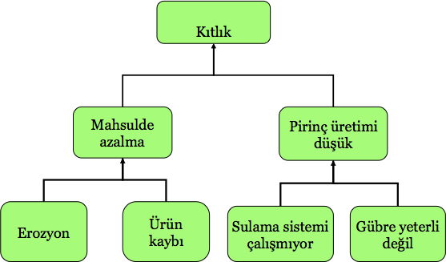
PROBLEM ANALİZİ
ETKİ
SEBEP

Slide 83
DURUM ANALİZİ - SONUÇ
Değerlendirme için bütün ya da bazı yöntemleri kullanabiliriz
İşimize yarayacak en uygun yönteme odaklanmalıyız
Paydaş analizi uzun vakit alabilir. Uygun bir şekilde planlanması gerekir
İleriki aşamalar için bazı stratejiler bulmalıyız

Slide 84
AMAÇLAR, HEDEFLER VE STRATEJİLER

Slide 85
AMAÇLAR
Kavramsal ifadelerdir, yön belirler
Vizyonu harekete geçirmede ilk adımdır
Sonuç odaklı
Orta vadeli bir zaman dilimini kapsar
Önemli dışsal değişikliği olmadığı sürece değiştirilmelidir
Misyon, vizyon ve temel değerlerle uyumlu olmalıdır

Slide 86
AMAÇ KONTROL LİSTESİ
TEST SORULARI | #1 | #2 | #3 | #4 | #5
Misyonu desteklemekte mi?
Yasal yetkinizle uyumlu mu?
Sadece bir konuyla mı ilişkili?
Ölçülebilir bir sonucu mu ifade etmekte?
Amaç gerçekçi, ancak ulaşılabilir mi?
Orta ve uzun vadeli bir dönemi kapsamakta mı?
Temel bir faaliyeti, stratejik bir kararı veya hizmette bir boşluğu yanstmakta mı?

Slide 87
AMAÇ ÖRNEKLERİ
Kentsel estetik seviyeyi yükseltmek
Yol ağımız üzerindeki trafik güvenliğini sürekli artırmak
Uluslararası temasın olduğu yerlerde sağlık denetimlerini standartlara uygun, etkin ve eksiksiz olarak yerine getirmek
Sağlık hizmetlerinde dönüşümü sağlamak

Slide 88
HEDEFLER
Belirli biz zaman diliminde neyin başarılması gerektiğini ifade eder
Hedefler, amaçları ölçülebilir aksiyonlara dönüştüren kısa vadeli somut ifadeler
Miktar, maliyet, kalite, yer ve zaman
Misyon ve amaçları gözden geçirin
Elde etmek istediğiniz sonuçlara karar verin
Zaman sınırı koyun
Hesap verebilirliği tesis edin

Slide 89
HEDEF KRİTERLERİ
SMART
Spesifik
Ölçülebilir
İddialı ancak ulaşılabilir
Sonuç odaklı
Zaman sınırlı

Slide 90
HEDEF KONTROL LİSTESİ
TEST SORULARI | #1 | #2 | #3 | #4 | #5
Arzulanan spesifik başarımları yansıtmakta mı?
Hedefin başarısı ölçülebilir mi?
Mevcut kaynaklarla gerçekleştirilebilecek ölçüde iddialı ve gerçekçi mi?
Faaliyetten ziyade bir sonucu mu somutlaştırmakta?
Hedefin gerçekleştirileceği bir zaman belirlenmiş mi?
Hedeften sorumlu olacaklar belirlenmiş mi?

Slide 91
HEDEF ÖRNEKLERİ
Yetki alanı içerisindeki kanalizasyon altyapısının %45’i 5 yıl içerisinde yenilenecektir
Kişi başına düşen yeşil alan miktarı her yıl %3 oranında artırılacaktır
Mevcut kara noktaların yarısı beş yıl içerisinde yok edilecektir
Sağlık hizmetlerinin kalitesini artırmak

Slide 92
STRATEJİLER
Sonuçları elde etme yolları/yöntemleri
Amaca veya hedefe ya da her ikisine odaklanabilir
Faaliyetler ile bütçeye bağlantı oluşturur
Liste ya da hikaye şeklinde de olabilir

Slide 93
STRATEJİ ÖRNEKLERİ
Evlilik ormanı
İnşaat ruhsatlarında yeşil alan oranı
Hastane inşaatlarında KÖİ oranı
Performans bazlı insan kaynakları yönetim sistemini kurmak

Slide 94
FAALİYETLER
Hedef ve stratejilerle uyumlu olmalıdır
Faaliyetlerin stratejik planda bulunma zorunluluğu bulunmamaktadır
Sahiplik ve sorumluluklar belirlenmeli
Faaliyetler birbirlerini tekrar eden düzenli işler de olabilir, belirli bir zamanı kapsayan projeler de olabilir

Slide 95
AMAÇ, HEDEF, GÖSTERGE VE FAALİYET FORMU
AMAÇ:
HEDEF:
PERFORMANS KRİTERİ:
 | İSİM | SORUMLU BİRİM | İŞBİRLİĞİ YAPILACAK BİRİM | TAMAMLANMA ZAMANI | ÇIKTILAR | BÜTÇE | GÖRÜŞLER
Faaliyet
Alt faaliyet 1
Alt faaliyet 2

Slide 96
MALİYETLENDİRME
Amaç, hedef bazında kaynak ihtiyacı belirlenmeli
Bütün bütçe gelirleri dikkate alınmalı

Slide 97
İZLEME & DEĞERLENDİRME

Slide 98
İZLEME & DEĞERLENDİRME
İzleme sürekli
Değerlendirme belirli bir zamanda
Ön değerlendirme
Ara değerlendirme
Proje ya da faaliyetin sonunda
Nihai değerlendirme

Slide 99
İZLEME & DEĞERLENDİRME
Performans hakkında önemli bilgiler sunar
Kuruluşun hedefleri ile kuruluş hakkında raporlama ile kredibilite ve kamuoyu güveni sağlar
Bütçe taleplerini ve ayarlamalarını gerçekleştirmeye yardımcı olur
Kuruluş ve paydaşlar için önemli olan sonuçların başarılmasına odaklanılmasını sağlar
Çalışanların doğru zamanda, doğru bilgiyi elde etmesini sağlar

Slide 100
İZLEME & DEĞERLENDİRME SİSTEMİNİN 10 ADIMI
Sonuçları izlemeye yönelik kilit göstergelerin seçimi
İlerlemenin planlanması - Hedeflerin seçilmesi
Hazırlık değerlendirmesi
Değerlendirmelerin rolü
Bulguların kullanımı
1
2
3
4
5
6
7
8
9
10
İzlenecek ve değerlendirilecek sonuçlar konusunda mutabakat
Göstergelere ilişkin referans veriler
Sonuçların izlenmesi
Bulguların raporlanması
İ & D sisteminin kuruluş içinde sürdürülebilirliği

Slide 101
PERFORMANS GÖSTERGELERİ
Girdi (Kaynak)
Çıktı (Sağlanan ürün ve/veya hizmet)
Verimlilik (Birim girdi veya maliyet başına çıktı)
Sonuç (Çıktıların hedefe ulaşıp ulaşmadığı)
Kalite (Yararlanıcıların beklentilerinin karşılanma düzeyi)

Slide 102
PERFORMANS GÖSTERGELERİNİN SEÇİMİ
İyi bir performans göstergesinin:
Açık: Kesin ve belirsizlikten uzak olması
Bağıntılı: Üzerinde odaklanılan konuya uygun ve konuyla ilgili olması
Ekonomik: Elde etme maliyetinin makul olması
Yeterli: Performans değerlendirmesi için yeterli bir temel oluşturması
İzlenebilir: Bağımsız doğrulamaya tabi olması gerekir

Slide 103
PERFORMANS GÖSTERGELERİ
Doğrudan göstergeler
Yeni yolların uzunluğu
Metrekare cinsinden yeni yeşil alanlar
Temsili göstergeler
Satılan tiyatro bileti sayısı
İndeksler
TÜFE
Önceden tanımlanmış göstergeler
Milenyum kalkınma hedefleri

Slide 104
KAÇ TANE GÖSTERGE?
"Hedef başarıldı mı?" sorusuna cevap verebilecek en düşük sayıda

Slide 105
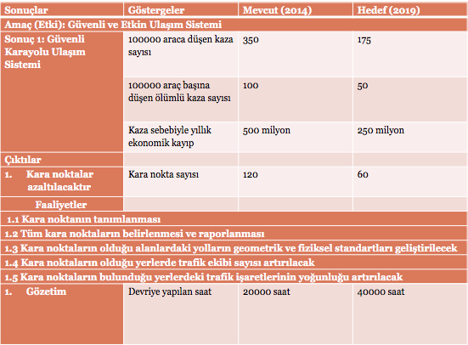

Slide 106
GÖSTERGE FORMU
 | GÖSTERGE | MEVCUT DURUM | HEDEF | VERİ KAYNAĞI | SORUMLU BİRİM
Hedef 1:
Hedef 2:
Hedef 3:
Hedef 4:

Slide 107
İŞ PLANI
İş planı, amaç ve hedefleri gerçekleştirmede hangi spesifik faailyetlerin yapılacağını belirleyen plandır
Her hedef iş planları ile desteklenmelidir
İş planı stratejik planı, yapacağımız günlük işlere dönüştürür
İş planı hangi işi kimin yapacağını, ne zaman yapacağını ve tamamlandığını nasıl öğreneceğimizi tanımlar

Slide 108
İŞ PLANININ ÖZELLİKLERİ
Belirli sorumluluklar: İş planının başarılı bir şekilde uygulanabilmesi için faaliyetlerden kim sorumlu olacak? Roller ve sorumluluklar nelerdir?
Detaylı faaliyetler: Her adım için ayrıntılı faaliyetler. Faaliyetler nerede ve nasıl gerçekleştirilecek?
Zaman çizelgesi: Her bir faaliyetin gerçekleştirileceği ve tamamlanacağı süre. Faaliyetin bitirilmesine ne zaman ihtiyacımız var?
Kaynaklar: Faaliyetleri tamamlamak için gerekli kaynaklar. Faaliyet için ne kadar ve hangi kaynağa ihtiyacım var?

Slide 109
KRİTİK BAŞARI FAKTÖRLERİ

Slide 110
RİSK ALANLARI
İnanç eksikliği
Aşırı iyimserlik
Riskleri hesaba katmama/yanlış hesaplama
Kısa vadeli düşünme
İçsel ve dışsal faktörlerin yeterince ayırt edilememesi

Slide 111
RİSK ALANLARI
Planı etkileyen tarafların hesaba katılmaması
Planlar/plan bölümleri arasındaki uyumsuzluk
Yönetim kültürü uyumsuzluğu
Katı ya da aşırı esnek planlar

Slide 112
KRİTİK BAŞARI FAKTÖRLERİ
Üst yönetimin sahiplenmesi
Kapasite oluşturma
Durum analizi
Katılımcılık
Sürecin iyi yönetilmesi
Planın hayata geçirilmesi

Slide 113
BİTİRİRKEN…
Stratejik plan sadece stratejik plan değildir…

Slide 114
Kamuda Stratejik Yönetim
TEŞEKKÜRLER…
Kamuda Stratejik Yönetim
www.sp.gov.tr
@KamudaSP
sp@dpt.gov.tr
Kamuda Stratejik Yönetim

